Slide 1
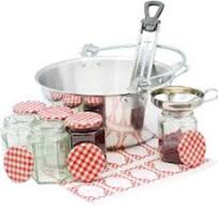
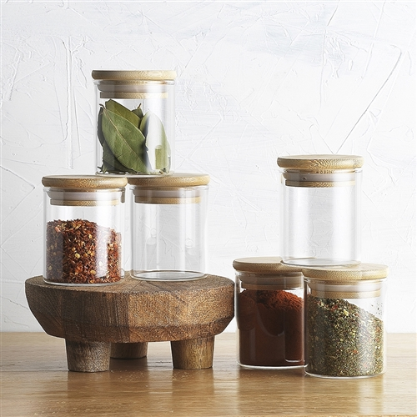
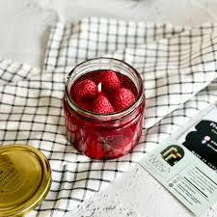
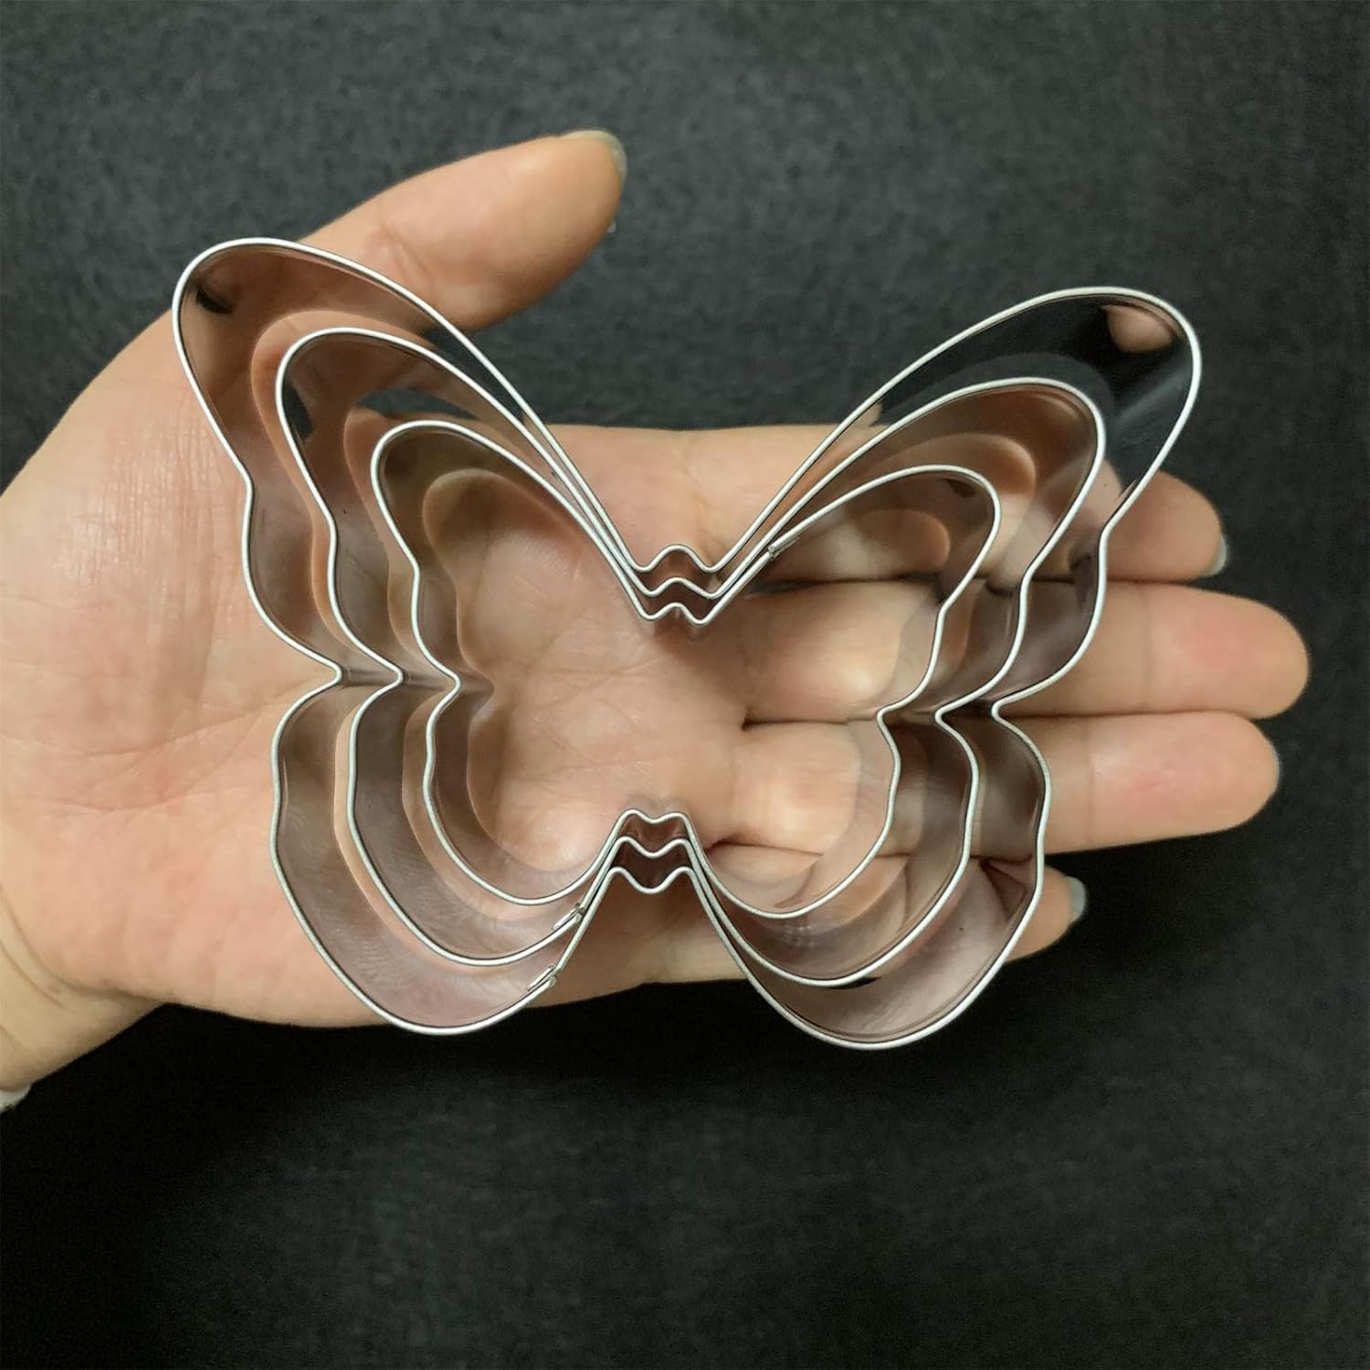
MUTFAK SEPETİ
İŞTE BU BUNDLE TAM SANA GÖRE
ÜSTELİK %15 İNDİRİMLE 14 TL YERİNE 12 TL

Slide 2
Kış Hazırlığı Mı ?
Reçel yapmak isteyen anne ve kızı alışveriş yapmaya gider. Reçel reçel kokusunu çok seven kız mumları alır. Annesinden kurabiye yapmasını ister ve kelebekli kurabiye kesimi setine bayılır onu da alır. Annesi baharatlıkları görür hoşuna gider sepetine koyar ve reçel kavonozları alır ve alışverişleri biter.
Bundle: Jam Making Set With Jars
Set of Six Spice Tins Pantry Design
Homemade Jam Scented Candles
Set of 3 Butterfly Cookie Cutters

Slide 3
İNDİRİM VERİLERİ
Toplam Fiyat | İndirim Oranı | İndirim Miktarı | Kampanya Fiyatı
14.07 | 15% | 2.1105 | 11.9595

